Slide 1



S PROJECT
영웅 생산 타워
1
영웅 생산 타워 기획 - 목차
■ 영웅 생산
기획 단계 1. 영웅 생산 타워
1.1)건설
1.2)시스템
2. 영웅 필드 배치
3. 필드 전투 기본
4. 데이터 테이블 구조
5. 영웅
■ 히스토리
일자 23.03.30 ~ : 초안 작성 (단계1~3)
초기 개발 기획
■ 영웅 생산 타워 기획
1. 필드에서 건설하는 영웅 생산 건물에 대한 기획서

Slide 2
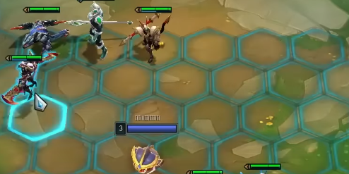
S PROJECT
영웅 생산 타워
2
영웅 생산 타워 기획 – 영웅 생산 타워
■ 영웅 생산 타워
1.1)건설 * 영지에서 영웅 생산 타워를 건설할 수 있다.
ㄴ영지 내에서 자유 배치를 통해 영웅 생산 타워를 건설할 수 있다.
초기 개발 기획
■ 영웅 생산 타워 기획
1. 필드에서 건설하는 영웅 생산 건물에 대한 기획서
건물1
건물2
건물3
건물4
타일 내에서 자유 배치
건물5

Slide 3
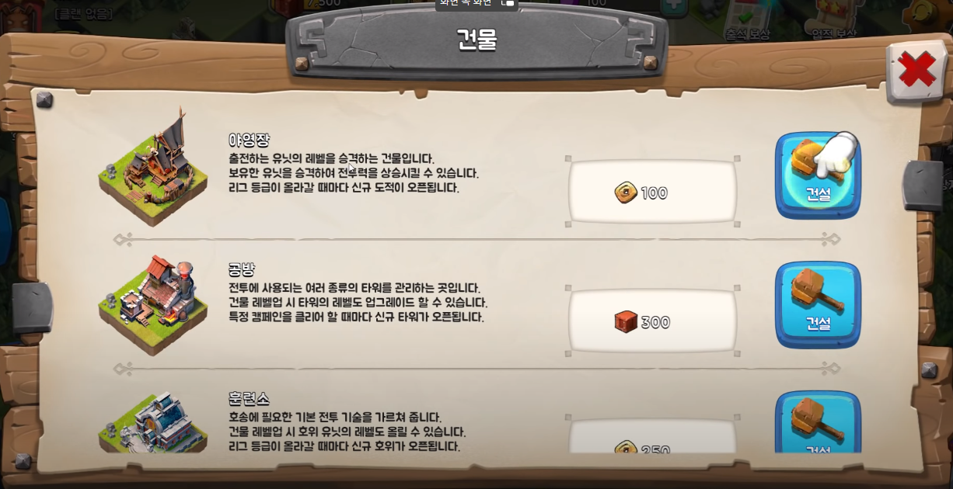
S PROJECT
목차
3
영웅 생산 타워 기획 – 영웅 생산 타워
■ 영웅 생산 타워
1.2)시스템 * 영웅 생산 타워는 STAGE에 따라 해금된다.
ㄴ 영웅 생산 타워는 근접 -> 원거리 -> 지원 순으로 해금되며, 테이블을 통해 조절 가능하도록 한다.
초기 개발 기획
■ 영웅 생산 타워 기획
1. 필드에서 건설하는 영웅 생산 건물에 대한 기획서
근접 영웅 생산 건물
건물 설명
Stage 5 진입 시 건설 가능
근접 영웅 생산 건물
건물 설명
Stage 11 진입 시 건설 가능
근접 영웅 생산 건물
건물 설명
Stage 20 진입 시 건설 가능

Slide 4
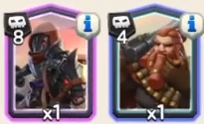
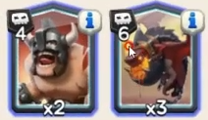

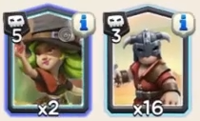
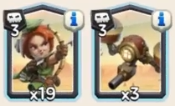
S PROJECT
목차
4
영웅 생산 타워 기획 – 영웅 생산 타워
■ 영웅 생산 타워
1.2)시스템 * 영웅 생산 타워에서 각 분류(근접/원거리/지원)에 맞는 영웅을 생산한다.
ㄴ 생산은 시간을 요구하지 않고 자원만 요구한다.
ㄴ 생산 타워 터치 시 생산 UI를 팝업으로 노출한다.
ㄴ 영웅은 카드 형태로, 등급이 낮은 순서로 정렬하고, 하단에 가격을 함께 표시한다.
ㄴ 구매 가능한 영웅의 가격은 흰색, 불가능한 영웅의 가격은 붉은색으로 표시한다.
ㄴ 요구 자원 및 영웅 종류는 client_building_info의 HeroShop 시트에서 설정한다.
초기 개발 기획
■ 영웅 생산 타워 기획
1. 필드에서 건설하는 영웅 생산 건물에 대한 기획서
근접 영웅 생산
생산
타워1
1000
1000
500
500
100
100
10
10

Slide 5
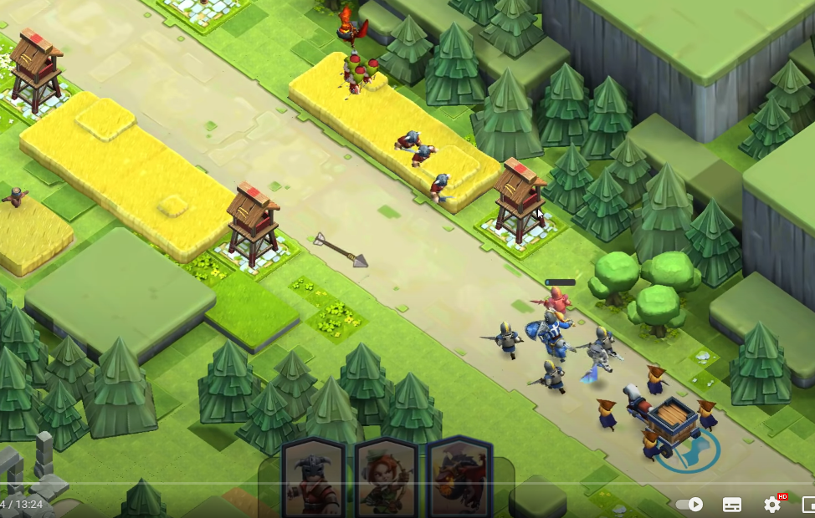
S PROJECT
목차
5
영웅 생산 타워 기획 – 영웅 필드 배치
■ 배치 기본 정의
구조 1. 영웅은 필드에 배치가 가능하다.
ㄴ 일반 타워와 달리 필드에 고정 배치가 아닌 자유배치로, 이동이 가능하다.
ㄴ 근접 영웅은 몬스터가 인지 반경에 들어서는 경우에 나가서 직접 전투(진로 방해 및 지연)
ㄴ 원거리 및 지원 영웅은 배치된 곳에서 공격 혹은 스킬 사용
2. 영웅 생산 타워는 3종류로 근접 영웅 생산 , 원거리 영웅 생산 , 지원 영웅 생산 타워로 분류된다.
ㄴ 영웅 / 원거리 영웅 / 지원 영웅으로 분류되며, 각 타입 별로 여러 종류의 영웅이 존재한다.
초기 개발 기획
■ 영웅 생산 타워 기획
1. 필드에서 건설하는 영웅 생산 건물에 대한 기획서
원거리 영웅
근접 영웅
일반 타워

Slide 6
S PROJECT
목차
6
영웅 생산 타워 기획 – 필드 전투 기본
■ 전투 어그로(영웅)
- 몬스터 인지 영역과 공격 범위를 다르게 두어 이동 규칙과 공격 규칙을 분리한다.
- 영웅의 스탯은 client_hero_info에서 설정한다.
■ 영웅 테이블
- client_hero_info 테이블 컬럼
- 몬스터가 인지 영역으로 접근한 경우 몬스터 방향으로 이동하고,
공격 범위 내에서 가장 가까운 적을 공격한다. 해당 몬스터가 사망할 경우
맵 전체에서 제일 가까운 다른 몬스터를 공격한다.
근접 영웅
공격 사거리내에서 인지 영역으로 제일 먼저 접근한 몬스터를 공격하되,
도중에 자신을 공격하는 몬스터가 있다면 자신을 공격한 몬스터를 우선 공격한다
- 기본적으로 원거리 영웅의 인지 영역은 공격 사거리와 동일하게 설정한다.
원거리 영웅
공격 사거리내에서 인지 영역으로 제일 먼저 접근한 몬스터를 기준으로 스킬을 사용한다.
ㄴ 소환몹의 경우 근접 영웅 어그로 규칙과 동일(근접 영웅을 소환하도록 할 예정)
AttackType
1 – 근접
2 – 원거리
3 – 지원
지원 영웅

Slide 7
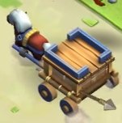
S PROJECT
목차
7
영웅 생산 타워 기획 – 필드 전투 기본
■ 영웅 테이블
- client_monster_info 테이블 컬럼
■ 전투 어그로(몬스터)
- 영웅 인지 영역과 공격 범위를 다르게 두어 이동 규칙과 공격 규칙을 분리한다.
- 길 이동 로직 상의 가장 가까운 노드로 이동한다.(기본 이동 로직)
- 몬스터의 스탯은 client_monster_info에서 설정한다.
- 공격 범위 내에서 가장 가까운 적을 공격한다.
해당 유닛이 사망할 경우 공격 범위 내에서 가장 가까운 적을 공격한다
근접 몬스터
공격 범위 내에서 가장 가까운 적을 공격한다.
해당 유닛이 사망할 경우 5초의 공격 쿨타임 이후 가장 가까운 적을 공격한다.
(5초의 쿨타임동안 모든 공격을 무시하고 이동)
ㄴ 해당 쿨타임은 client_monster_info에서 설정할 수 있다.(AttackCoolTime 컬럼)
원거리 몬스터
AttackType
1 – 근접
2 – 원거리
3 – 지원
공격 없이 이동만 한다.
자원 몬스터

